Slide 1


Direzione Centrale Servizi Catastali, Cartografici
e di Pubblicità Immobiliare
Direzione Centrale Servizi Catastali, Cartografici
e di Pubblicità Immobiliare
  Incontro con i rappresentanti dei
  collegi e consigli nazionali
  Provvedimento prot. n. 38133/2025
  Comunicazioni di compliance ex art. 1 comma 86
  Legge di Bilancio 2024 (controllo interventi edilizi agevolati)
Roma, 13/03/2025

Slide 2

Indice
Il Provvedimento prot. n. 38133/2025
Le liste selettive
Il processo
Quando si deve presentare la dichiarazione
FAQ
2

Slide 3
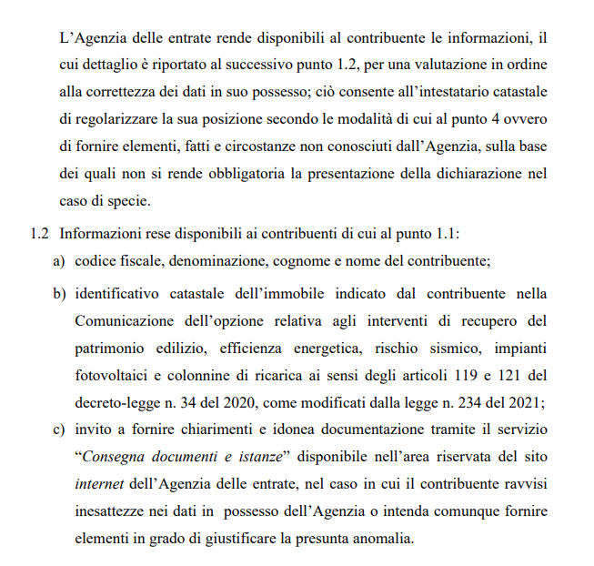
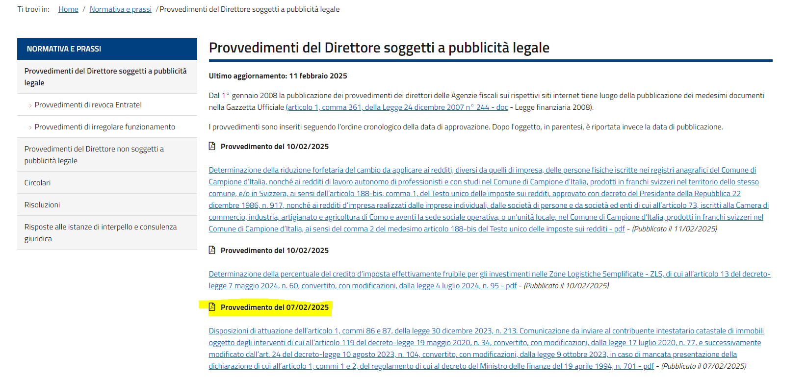
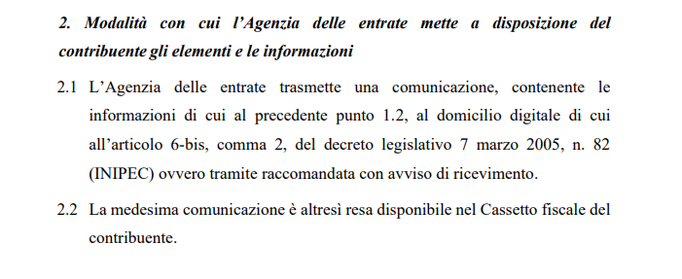
Il Provvedimento prot. n. 38133/2025
3

Slide 4
Le liste selettive
Legge di Bilancio 2024 - 30 dicembre 2023, n. 213 – art. 1
Nella predisposizione delle liste selettive di cui all’articolo 1, comma 86, della legge 30 dicembre 2023, n. 213, l’Agenzia delle entrate, al fine di garantire efficienza al processo di comunicazione di posizioni potenzialmente meritevoli di denuncia di variazione catastale, contenendo al massimo l’impatto sui contribuenti, ha previsto che l’invio delle lettere di compliance riguarderà, in una prima fase, gli intestatari catastali di immobili oggetto degli interventi di cui all’articolo 119 del decreto-legge 19 maggio 2020, n. 34, che risultano all’attualità iscritti in Catasto privi di rendita catastale o con valori catastali di modesta entità rispetto ai costi sostenuti per effettuare gli interventi edilizi in argomento; in entrambi i casi, è ragionevole ipotizzare che l’esecuzione degli interventi di recupero del patrimonio edilizio possa aver comportato una modifica nella consistenza o nell’attribuzione della categoria e della classe dell’immobile.
L’Agenzia ha, quindi, escluso un invio generalizzato di comunicazioni di compliance a tutti i contribuenti, ferma restando la valutazione della sussistenza dell’obbligo dichiarativo in capo ai soggetti di cui all’articolo 3 del Regio decreto-legge richiamato, ovvero ai titolari di diritti reali. Nel caso di ricezione di una comunicazione di compliance da parte dell’Agenzia, al contribuente è data comunque la possibilità di dimostrare che tale obbligo non sussiste.
86. L’Agenzia delle entrate, con riferimento alle unità immobiliari oggetto degli interventi … verifica, sulla base di specifiche liste selettive elaborate con l’utilizzo delle moderne tecnologie di interoperabilità e analisi delle banche dati, se sia stata presentata, ove prevista, la dichiarazione di cui all’articolo 1, commi 1 e 2, del regolamento di cui al decreto del Ministro delle finanze 19 aprile 1994, n. 701, …
4

Slide 5
Le liste selettive – distribuzione geografica
5

Slide 6





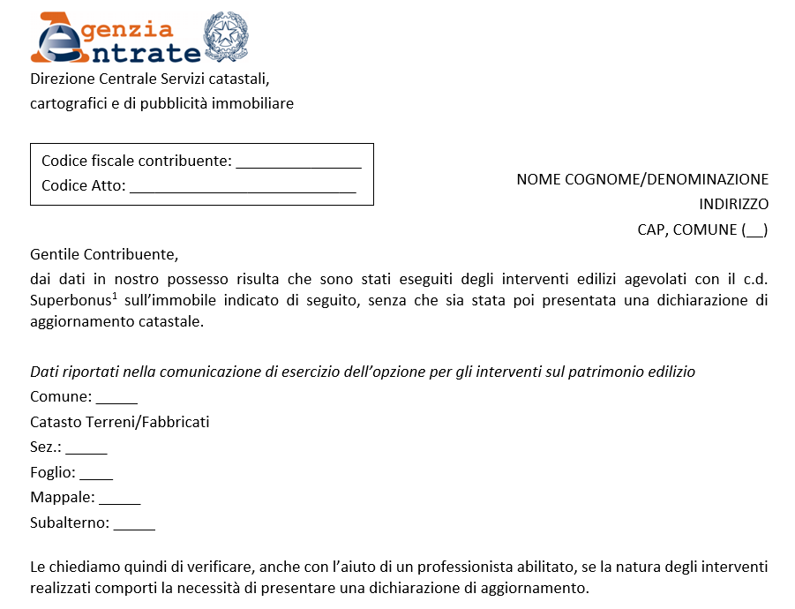


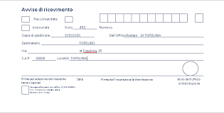
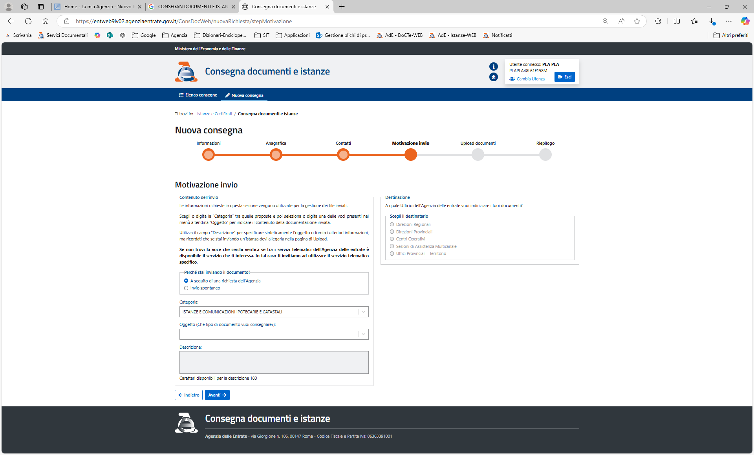
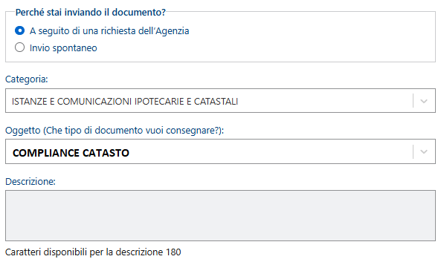

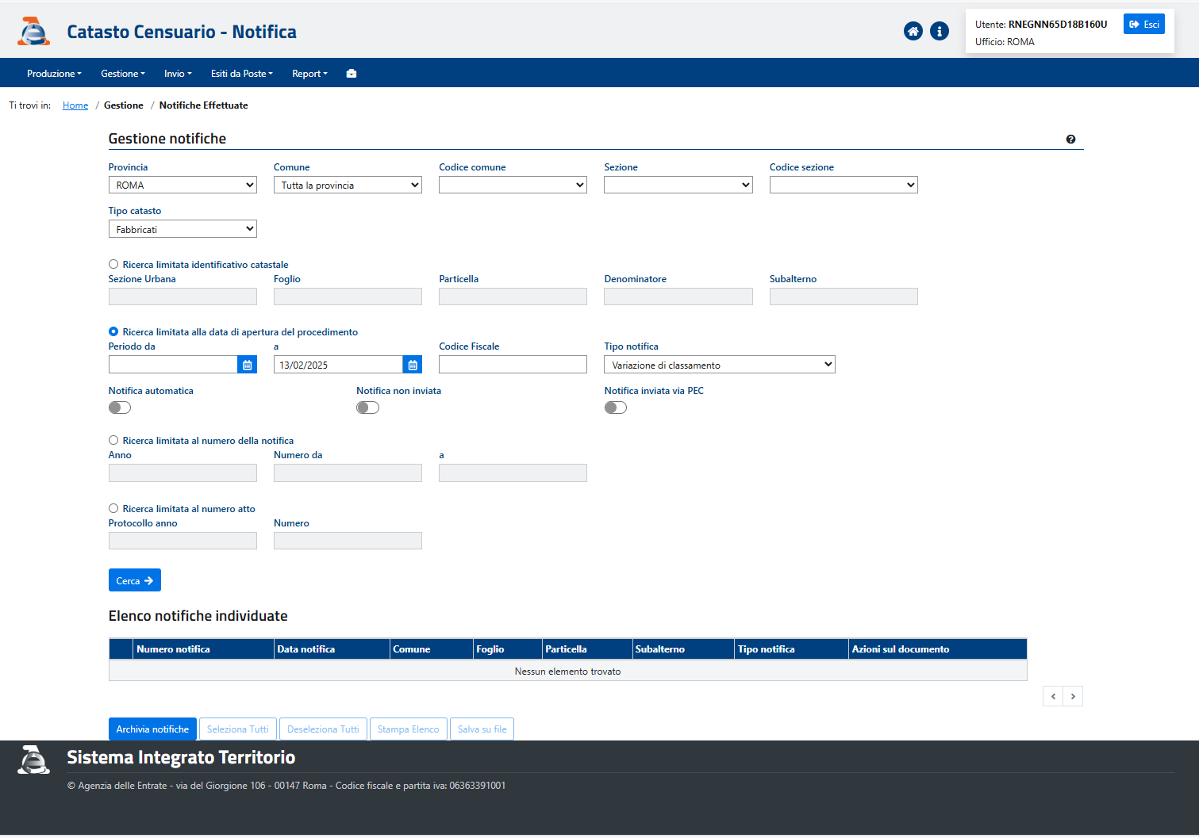
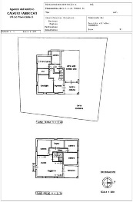
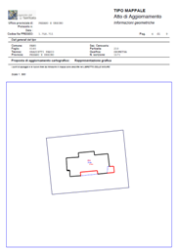



Il processo
Produzione e invio centralizzato
Utente
Cassetto
fiscale
Consegna documenti e istanze
Azioni
Ufficio provinciale - Territorio
SIT – NOTIFICA
Compliance suberbonus
RISPOSTA
DOCFA
Verifica
NESSUNA ^{(*)}
POSIZIONE
CHIUSA
DA ACCERTARE
(*) Nel caso di esito verifica DA ACCERTARE la registrazione in iTaCA verrà eseguita trascorsi 30 gg dalla scadenza del termine di 90 gg per regolarizzare l’immobile.
6

Slide 7
Quando si deve presentare la dichiarazione
Articolo 20 del Regio decreto-legge 13 aprile 1939, n. 652 (Accertamento generale dei fabbricati urbani, rivalutazione del relativo reddito e formazione del nuovo catasto edilizio urbano): gli intestatari catastali “sono obbligati a denunciare […] le variazioni nello stato e nel possesso dei rispettivi immobili, le quali comunque implichino mutazioni ai sensi dell’art. 17”.
Articolo 17: stabilisce, in ordine alle mutazioni nello stato dei beni, che esse si riferiscono alla “consistenza” e alla “attribuzione della categoria e della classe”.
Ogni qualvolta vengano, dunque, eseguiti lavori sulle unità immobiliari, gli intestatari catastali hanno l’obbligo di verificare (anche con il supporto di un professionista tecnico abilitato ad operare in Catasto) se essi possano aver determinato modifiche alla consistenza o se abbiano avuto impatto, più in generale, sul classamento (e, dunque, sull’attribuzione della categoria e della classe) e di conseguenza sulla rendita catastale.
La valutazione della sussistenza dell’obbligo dichiarativo in capo ai soggetti di cui all’articolo 3 del Regio decreto-legge richiamato, ovvero ai titolari di diritti reali. Nel caso di ricezione di una comunicazione di compliance da parte dell’Agenzia, al contribuente è data comunque la possibilità di dimostrare che tale obbligo non sussiste.
7

Slide 8



Quando si deve presentare la dichiarazione
Riferimenti recenti
Determinazione del 16 febbraio 2005 - Agenzia del Territorio
Provvedimento emanato ai sensi del comma 339 dell'articolo 1 della legge 30 dicembre 2004, n. 311, in materia di classamenti catastali di unità immobiliari di proprietà privata. Linee guida. (G.U. n. 40 del 18 febbraio 2005)
Articolo 2 - Individuazione delle unità immobiliari oggetto di rideterminazione della rendita: a) da interventi edilizi che abbiano comportato la modifica permanente nella destinazione d'uso, ovvero un incremento stimabile in misura non inferiore al 15% del valore di mercato e della relativa redditivita' ordinaria derivante, di norma, da interventi edilizi di ristrutturazione edilizia come definiti alla lettera d) dell'art. 3 del testo unico delle disposizioni legislative e regolamentari in materia edilizia di cui al decreto del Presidente della Repubblica 6 giugno 2001, n. 380, …. ecc…..
CIRCOLARE N. 10/2005 - Accertamento delle unità immobiliari urbane ai sensi dell’articolo 1, comma 336, della legge 30 dicembre 2004, n. 311
CIRCOLARE n. 1/2006 - Ulteriori chiarimenti per la corretta attuazione dell’art. 1, comma 336, della legge 30 dicembre 2004, n. 311 - Semplificazioni procedurali per la predisposizione di documenti di aggiornamento Docfa
Allegato B: «Premesso che, in base alle norme ed istruzioni catastali, l’attribuzione di nuovi classamenti viene operata in tutti i casi di nuova costruzione e nelle variazioni del patrimonio esistente concernenti la geometria ovvero i caratteri intrinseci ed estrinseci dell’unità immobiliare, incidenti sulla rendita catastale, si riepilogano e si precisano di seguito gli interventi che di norma comportano l’obbligo di un aggiornamento catastale (A) e quelli invece ininfluenti a tal fine (B)»
8

Slide 9

Quando si deve presentare la dichiarazione
Impianto fotovoltaico
Lettera circolare prot. n. 388196 del 16/10/2024
…
A tal proposito, per le unità immobiliari a destinazione ordinaria*, per valutare detto incremento, si può determinare il valore capitale conseguente all’installazione sommando al valore capitale iniziale del bene (determinato dal prodotto della rendita catastale e del pertinente moltiplicatore di cui al D.M. 14 dicembre 1991) il valore del costo dell’impianto (riportato all’epoca censuaria di riferimento 1988-1989 per mezzo del più appropriato indice medio dei prezzi ISTAT e ridotto anche per il cosiddetto «deprezzamento infra-censuario»**).
…
*In analogia con le modalità di calcolo delineata per gli immobili a destinazione speciale e particolare (cfr. circolare n. 6/T del 30 novembre 2012).
**Potrà essere assunta - in prima approssimazione - una “vita utile” pari a 20 anni ed un “valore residuo” al termine della vita utile pari a zero, salvo più approfondite valutazioni effettuabili dall’Ufficio caso per caso.
9

Slide 10
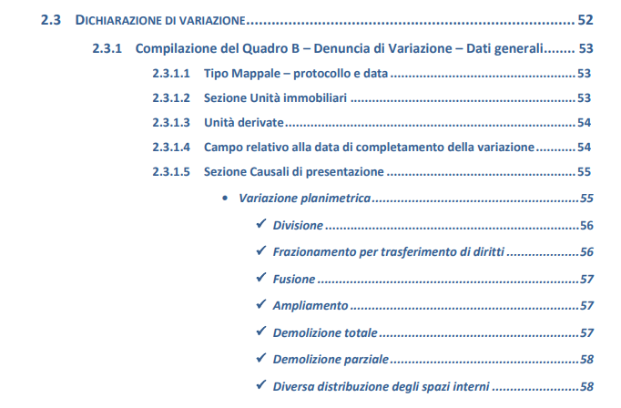
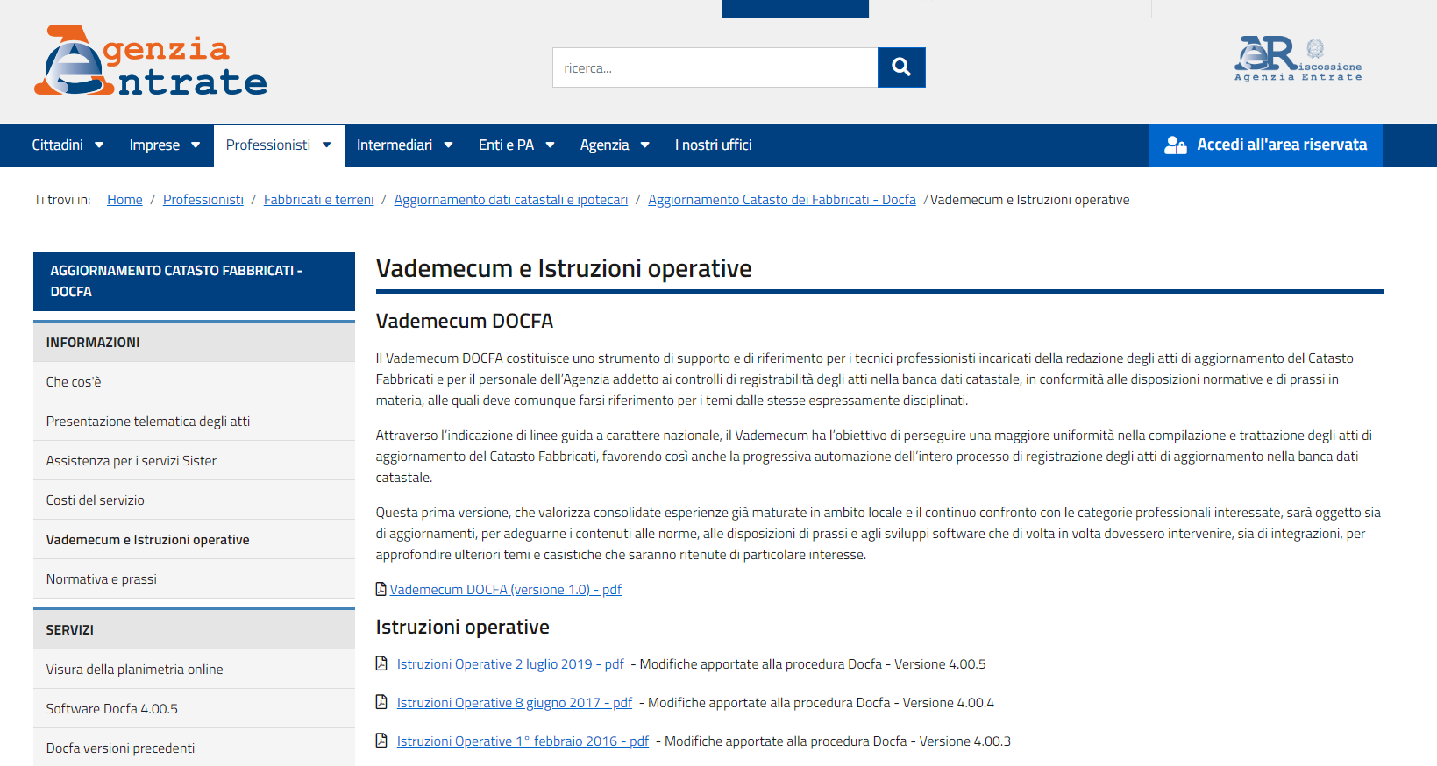
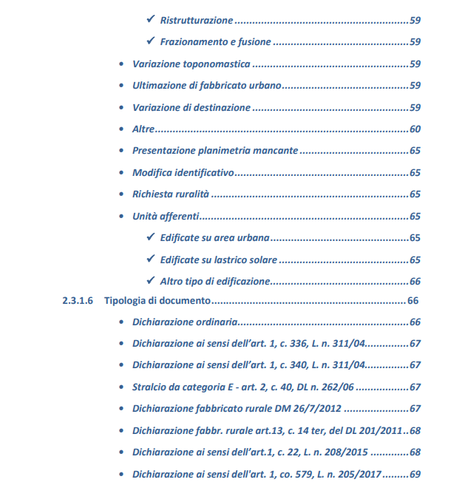

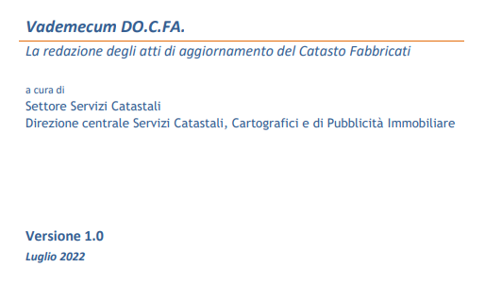
Quando si deve presentare la dichiarazione
10

Slide 11
FAQ
D. Come funziona il servizio Consegna documenti e Istanze?
R. Al servizio si accede dall’Area Riservata del sito internet dell’Agenzia. Al servizio si accede con le credenziali SPID, CIE, CNS o Entratel/Fisconline, ed è possibile operare per se stessi ovvero presentando la delega rilasciata dal delegante.
D. Come giustificare la «presunta anomalia»?
R. Le verifiche riguardano l’assenza della dichiarazione per immobili sui quali sono stati eseguiti interventi edilizi agevolati. Per dimostrare che la variazione non è necessaria, occorre motivare tale circostanza, anche attraverso allegazione di documentazione a supporto.
D. Come dichiarare gli interventi che riguardano singole unità immobiliari eseguiti su parti comuni (ad esempio, un impianto fotovoltaico a servizio esclusivo di una sola unità immobiliare)?
R. Possono essere utilizzate le causali di dichiarazione indicate nel Vademecum Docfa (a titolo esemplificativo, le causali Ristrutturazione o Ampliamento).
D. In caso di realizzazione del cappotto termico, è necessario presentare la variazione?
R. La sola esecuzione del cappotto non comporta modifiche alla consistenza sicché non è necessaria la variazione per questa ragione. È invece rimessa al soggetto obbligato e al suo consulente la verifica del complesso degli interventi edilizi aventi riflesso sul valore (e, dunque, sul reddito) dell’unità immobiliare.
11

Slide 12
FAQ
D. La dichiarazione tardiva è in sanzione?
R. La dichiarazione tardiva è sempre in sanzione. Il Provvedimento del Direttore dell’Agenzia delle entrate disciplina l’avvio della campagna di compliance, ma non fissa nuovi termini per la regolarizzazione degli immobili. Tutti gli interventi edilizi – agevolati o meno – devono essere dichiarati entro 30 giorni dall’ultimazione, quando incidenti sulla consistenza o sul classamento.
D. Come viene calcolato l’importo della sanzione?
R. Gli importi delle sanzioni sono definiti per Legge e non vi è alcuna possibilità di modularli diversamente dall’attuale quadro normativo. È tuttavia possibile – in sede di presentazione della dichiarazione – avvalersi dell’istituto del ravvedimento, per il quale le recenti modifiche normative hanno introdotto ulteriori agevolazioni legate alla fattispecie del cumulo giuridico.
D. E’ possibile definire una causale specifica per gli interventi edilizi agevolati?
R. Al momento non appare necessaria. Sia che trattasi di interventi edilizi agevolati che di interventi non agevolati di manutenzione ordinaria o straordinaria, le attuali causali consentono una corretta descrizione dell’intervento eseguito (ad esempio, la causale Ristrutturazione ha un carattere di sufficiente genericità).
12

Slide 13
FAQ
D. Quando all’unità immobiliare è già attribuita la classe massima in una data categoria e non ne viene modificata la consistenza, occorre presentare la dichiarazione di aggiornamento?
R. L’art. 11 comma 2 del decreto-legge 14 marzo 1988, n. 70 precisa che «Il classamento delle unità immobiliari urbane site in zone censuarie o in comuni nei quali il quadro di tariffa alla data del classamento stesso non è stato integrato a norma dell'articolo 64 del regolamento approvato con decreto del Presidente della Repubblica 1° dicembre 1949, n. 1142, può essere effettuato anche per comparazione con il quadro di tariffa di altra zona censuaria del medesimo comune o di altro comune della medesima provincia che abbia analoghe caratteristiche socio-economiche e di tipologia edilizia; negli atti deve essere annotato che il classamento è stato effettuato per comparazione, con l'indicazione della zona censuaria o del comune di riferimento».
Di norma, dunque, la dichiarazione è sempre necessaria: certamente quando il complesso degli interventi edilizi eseguiti comporti una modifica della categoria (ad esempio, un’unità di categoria A/4 o A/5 molto probabilmente non potrà essere confermata in tale categoria, a seguito di interventi edilizi di riqualificazione), sia quando, a seguito dell’intervento, il livello di redditività dell’unità immobiliare la renda non più comparabile con quelle censite nella classe massima della zona censuaria di riferimento.
13

